Slide 1
AGENDA
CARACTERÍSTICAS DO SOFT.
CRISE
MITOS NA ENGENHARIA DE SOFTWARE

Slide 2

Características do Software
Lógico não físico
Manutenção mais complexa que o hardware
Leva tempo desenvolver
Dificuldade de levantar os requisitos
Custos normalmente sobem
Testes são caros

Slide 3
Características do Software
Desenvolvido ou projetado por engenharia, não manufaturado no sentido clássico
Não se desgasta mas se deteriora
A maioria é feita sob medida em vez de ser montada a partir de componentes existentes

Slide 4
Curva de falhas para o Hardware
falhas
“desgaste”
“mortalidade infantil”
tempo

Slide 5
Curva de falhas do Software
falhas
curva real
curva idealizada
tempo
mudança
Não se desgasta mas se deteriora

Slide 6
EXERCÍCIO
Foguete francês de US$ 500 mi explode: Ariane-5 foi destruído após mudar de trajeto
Falha que paralisou voos nos EUA revela sistemas de tráfego aéreo obsoletos no país

Slide 7
SURGIMENTO DA CRISE
(1965 - 1975)
Multiprogramação e sistemas multiusuários
Técnicas interativas
Sistemas de tempo real
1a geração de SGBD’s
Produto de software - software houses
Bibliotecas de Software
Cresce os sistemas baseado em computador
Manutenção quase impossível

Slide 8
Crise do Software
Desenvolvimento sem planificação
Projeto considerado um processo implícito
Metodologia e documentação ausentes
Manutenção absorvendo mais recursos
Cronogramas e Custos imprecisos
Índices de erros causam insatisfação e falta de confiança
Qualidade suspeita

Slide 9

E HOJE? Software é um problema CARO
Fonte ACM:
Software sem entregar: 29% - U$ 2M
Software abandonado: 19% - U$ 1,3M
Software entregue não utilizado: 47% - U$ 3,2M
CRISE DE SOFTWARE (aflição crônica???)

Slide 10
Informações
Necessitamos:
Aumentar a produtividade
Temos que
Ter bons métodos de comunicação com os usuários
Utilizar metodologias de desenvolvimento
Pensar o projeto em relação ao futuro (diminuir o esforço de manutenção)
Construir Software de Qualidade

Slide 11
Que é Fazer Software
Porque não é suficiente com saber programar?
Requisitos Definição de Requisitos Estudo de Factibilidade Especificação Projeto Preliminar Revisão Projeto Detalhado Documentação Codificação Revisão Teste Instalação | 4.1 % 7.6 % 3.1 % 9.5 % 7.1 % 5.0 % 11.0 % 8.0 % 16.O % 5.0 % 15.8 % 7.2 %

Slide 12
Crise do Software
Como Resposta à Crise tem-se adotado práticas de Engenharia de Software
Software obra de arte ou engenharia?

Slide 13


VAMOS VER COMO PODE DAR TUDO ERRADO
Notes:
https://www.youtube.com/watch?v=QPiR8jTMLdI

Slide 14
É Muito mais do que Fazer Programas
Aos programas lhes falta:
LEGIBILIDADE
DOCUMENTAÇÃO EFICIENTE
SEGURANÇA
BOAS INTERFACES
FACIL MANUTENÇÃO
Aspectos:
Planejamento
Estimativa
Qualidade
Desenvolvimento centrado no usuário
Utilização de Modelos

Slide 15

MITOS DE SOFTWARE
Propagaram desinformação e confusão
administrativos
cliente
profissional

Slide 16
MITOS DO SOFTWARE (ADMINISTRATIVOS)
Já temos um manual repleto de padrões e procedimentos para a construção de software.
Isso não oferecerá ao meu pessoal tudo o que eles precisam saber?
Realidade:
Será que o manual é usado?
Os profissionais sabem que ele existe?
Ele reflete a prática moderna de desenvolvimento de software?
Ele é completo?

Slide 17
MITOS DO SOFTWARE (ADMINISTRATIVOS)
Meu pessoal tem ferramentas de desenvolvimento de software de última geração; afinal lhes compramos os mais novos computadores.
Realidade:
É preciso muito mais do que os mais recentes computadores para se fazer um desenvolvimento de software de alta qualidade.

Slide 18
MITOS DO SOFTWARE (ADMINISTRATIVOS)
Sempre que estivermos atrasados, podemos adicionar mais programadores e tirar o atraso.
Realidade:
O desenvolvimento de software não é um processo mecânico igual à manufatura.
Acrescentar pessoas em um projeto torna-o ainda mais atrasado. Pessoas podem ser acrescentadas, mas somente de uma forma planejada.

Slide 19
MITOS DO SOFTWARE (CLIENTE)
Uma declaração geral dos objetivos é suficiente para se começar a escrever programas - podemos preencher os detalhes mais tarde.
Realidade:
Uma definição inicial ruim é a PRINCIPAL causa de fracassos dos esforços de desenvolvimento de software.
É fundamental uma descrição formal e detalhada do domínio da informação, função, desempenho, interfaces, restrições de projeto e critérios de validação.

Slide 20
MITOS DO SOFTWARE (CLIENTE)
Os requisitos de projeto modificam-se continuamente, mas as mudanças podem ser facilmente acomodadas, porque o software é flexível.
Realidade:
Uma mudança, quando solicitada tardiamente num projeto, pode ser maior do que mais do que uma ordem de magnitude mais dispendiosa do que a mesma mudança solicitada nas fases iniciais.

Slide 21
MITOS DO SOFTWARE (PROFISSIONAL)
Enquanto não tiver o programa "funcionando", eu não terei realmente nenhuma maneira de avaliar sua qualidade.
Realidade:
Um programa funcionando é somente uma parte de uma Configuração de Software que inclui todos os itens de informação produzidos durante a construção e manutenção do software.

Slide 22
MITOS DO SOFTWARE (PROFISSIONAL)
Assim que escrevermos o programa e o colocarmos em funcionamento nosso trabalho estará completo.
Realidade:
Os dados da indústria indicam que entre 50 e 70% de todo esforço gasto num programa serão despendidos depois que ele for entregue pela primeira vez ao cliente.

Slide 23
IMPACTO DAS MUDANÇAS
FASES | CUSTO DE MANUTENÇÃO
REQUISITOS | 1 x
DESENVOLVIMENTO | 1.5 - 6x
MANUTENÇÃO | 60 - 100x

Slide 24
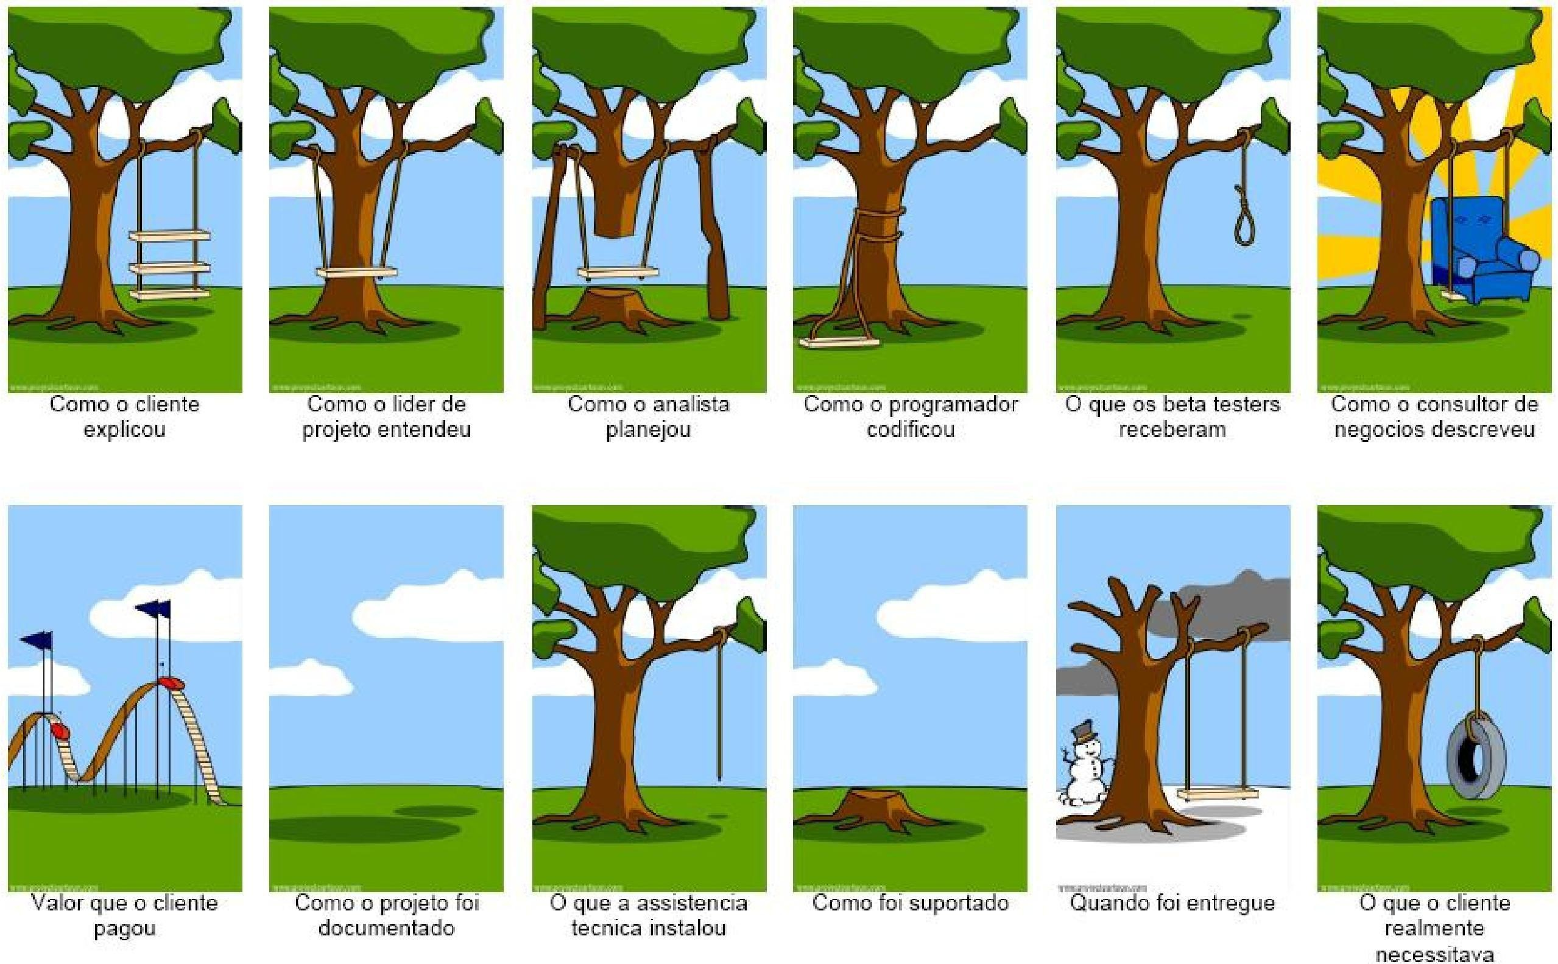
ENGENHARIA DE SOFTWARE

Slide 25
ENGENHARIA DE SOFTWARE
Principais Metas:
Melhorar a qualidade de produtos de software, aumentar a produtividade do pessoal técnico e aumentar a satisfação do cliente.
Elementos:
Abrange um conjunto de três elementos fundamentais:
Métodos, Ferramentas e Procedimentos

Slide 26
DEFINIÇÕES
MÉTODO: Proporcionam os detalhes de como fazer para construir o software
Alguns Métodos:
Planejamento e estimativa de projeto
Análise de requisitos de sistemas e de software
Projeto da estrutura de dados
Algoritmo de processamento
Codificação
Teste
Manutenção

Slide 27
FERRAMENTAS
Dão suporte automatizado aos métodos.
Existem atualmente ferramentas para sustentar cada um dos métodos
Quando as ferramentas são integradas é estabelecido um sistema de suporte ao desenvolvimento de software chamado CASE - Computer Aided Software Engineering

Slide 28
PROCEDIMENTOS
Constituem o elo de ligação entre os métodos e ferramentas
Define a sequência em que os métodos serão aplicados
Produz artefatos que precisam ser entregues
Possui controles que ajudam assegurar a qualidade e coordenar as alterações
Estabelecem marcos de referência que possibilitam administrar o progresso do software

Slide 29
PARADIGMAS DE E.S.
O conjunto de métodos, procedimentos e ferramentas definem ATIVIDADE que são componentes dos PARADIGMAS da Engenharia de Software

Slide 30
PARADIGMAS
São os modelos de processos
Possibilitam ao Gerente controlar o processo de desenvolvimento de sistemas de software e ao Desenvolvedor obter a base para produzir, de maneira eficiente, software que satisfaça os requisitos preestabelecidos (Pressman)
Define a ordem em que as atividades são executadas
Ajuda a reduzir problemas no processo de desenvolvimento do software
Deve ser escolhido de acordo com:
Natureza do projeto e do produto
Métodos e ferramentas utilizados
Controles e Produtos intermediários desejados

Slide 31
EXERCÍCIO
Escolher um ESTUDO de CASO, discutir sobre o que conhecem dele e os pontos principais. Fazer um sumário das causas, consequências e as possíveis soluções para preveni- los.
Apresentar para a sala “moral da história”
Notes:
101-començar com o paradigma classIco

